Slide 1
Основания и порядок включения информации в реестр недобросовестных поставщиков (подрядчиков, исполнителей).
Изменения правил включения информации в реестр недобросовестных поставщиков (подрядчиков, исполнителей) с 01.07.2021 года.
Заместитель начальника отдела контроля закупок Якутского УФАС России
Болбас Кристина Артемовна

Slide 2
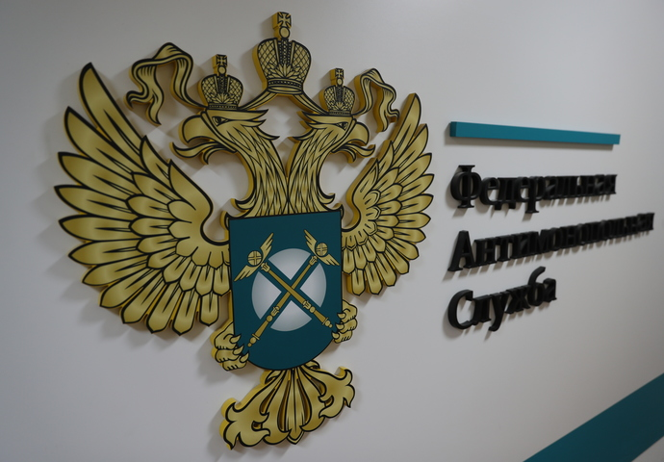
Часть 1 статьи 104 Федерального закона 44 – ФЗ «О контрактной системе в сфере закупок товаров, работ, услуг для обеспечения государственных и муниципальных нужд»
Ведение реестра недобросовестных поставщиков (подрядчиков, исполнителей) (далее также - реестр недобросовестных поставщиков, РНП) осуществляется федеральным органом исполнительной власти, уполномоченным на осуществление контроля в сфере закупок.

Slide 3
Кто включается в РНП?

Slide 4
Какая информация включается в РНП?
1) наименование, фирменное наименование (при наличии), место нахождения (для юридического лица), фамилия, имя, отчество (при наличии), идентификационный номер налогоплательщика или для иностранного лица в соответствии с законодательством соответствующего иностранного государства аналог идентификационного номера налогоплательщика;
2) фамилии, имена, отчества (при наличии), идентификационные номера налогоплательщика (аналог идентификационного номера налогоплательщика в соответствии с законодательством соответствующего иностранного государства для иностранного лица) членов коллегиального исполнительного органа, лица, исполняющего функции единоличного исполнительного органа. Если полномочия единоличного исполнительного органа переданы в соответствии с законодательством Российской Федерации другому лицу (управляющему, управляющей организации), в реестр недобросовестных поставщиков также включаются фамилия, имя, отчество (при наличии) управляющего, наименование управляющей организации и идентификационный номер налогоплательщика (аналог идентификационного номера налогоплательщика в соответствии с законодательством соответствующего иностранного государства для иностранного лица);
3) наименования, фамилии, имена, отчества (при наличии), идентификационные номера налогоплательщика (аналог идентификационного номера налогоплательщика в соответствии с законодательством соответствующего иностранного государства для иностранного лица), за исключением наименования и идентификационного номера налогоплательщика публично-правового образования:
а) участников (членов) корпоративного юридического лица, способных оказывать влияние на деятельность этого юридического лица - участника закупки, поставщика (подрядчика, исполнителя), указанных в части 2 настоящей статьи. Под такими участниками (членами) для целей настоящего Федерального закона понимаются лица, которые самостоятельно или совместно со своим аффилированным лицом (лицами) владеют более чем двадцатью пятью процентами акций (долей, паев) корпоративного юридического лица. Лицо признается аффилированным в соответствии с требованиями антимонопольного законодательства Российской Федерации;
б) учредителей унитарного юридического лица;
4) объект закупки, цена контракта и срок его исполнения;
5) идентификационный код закупки;
6) основания и дата расторжения контракта в случае его расторжения по решению суда или в случае одностороннего отказа заказчика от исполнения контракта;
7) дата внесения указанной информации в реестр недобросовестных поставщиков.

Slide 5
Срок направления обращения в контрольный орган о включении в РНП ?
Заказчик либо уполномоченный орган или уполномоченное учреждение, наделенные полномочиями в соответствии со статьей 26 настоящего Федерального закона, направляет в федеральный орган исполнительной власти, уполномоченный на осуществление контроля в сфере закупок, обращение о включении информации об участнике закупки или о поставщике (подрядчике, исполнителе) в реестр недобросовестных поставщиков не позднее чем через три рабочих дня с даты признания в соответствии с настоящим Федеральным законом участника закупки уклонившимся от заключения контракта, расторжения контракта по основаниям, указанным в части 2 статьи 104 Закона о контрактной системе.
Направление обращения о включении в реестр
недобросовестных поставщиков (подрядчиком, исполнителей)
является обязанностью заказчика, а не правом!

Slide 6
Срок рассмотрения контрольным органом обращения о включении в РНП?
В течение пяти рабочих дней с даты поступления обращения, указанного в части 4 статьи 104 Закона о контрактной системе, федеральный орган исполнительной власти, уполномоченный на осуществление контроля в сфере закупок, осуществляет проверку содержащихся в таком обращении фактов, свидетельствующих об уклонении участника закупки от заключения контракта либо о расторжении контракта по решению суда или об одностороннем отказе заказчика от исполнения контракта в связи с существенными нарушениями поставщиком (подрядчиком, исполнителем) условий контракта.
По результатам такой проверки принимается решение о включении в реестр недобросовестных поставщиков соответствующей информации или решение об отказе в ее включении в реестр недобросовестных поставщиков.
В случае принятия решения о включении в реестр недобросовестных поставщиков информации о лицах, указанных в части 2 статьи 104 Закона о контрактной системе, такая информация включается в этот реестр не позднее трех рабочих дней с даты принятия данного решения.

Slide 7
Исключение из РНП
Информация, предусмотренная частью 3 статьи 104 Закона о контрактной системе, исключается из реестра недобросовестных поставщиков по истечении двух лет с даты, когда федеральный орган исполнительной власти, уполномоченный на осуществление контроля в сфере закупок, должен разместить такую информацию в указанном реестре в соответствии с требованиями части 7 настоящей статьи, либо до истечения этого срока в случае получения федеральным органом исполнительной власти, уполномоченным на осуществление контроля в сфере закупок:
1) решения суда о:
а) признании недействительным решения федерального органа исполнительной власти, уполномоченного на осуществление контроля в сфере закупок, о включении информации об участнике закупки, поставщике (подрядчике, исполнителе) в реестр недобросовестных поставщиков;
б) признании одностороннего отказа заказчика от исполнения контракта незаконным или недействительным;
2) информации, подтверждающей невозможность влияния лиц, указанных в пунктах 2 и 3 части 3 статьи 104 Закона о контрактной системе, на деятельность участника закупки, поставщика (подрядчика, исполнителя), по состоянию на день признания участника закупки уклонившимся от заключения контракта или на день расторжения контракта.

Slide 8
Кем устанавливается порядок ведения РНП?
Правительством Российской Федерации устанавливается порядок ведения реестра недобросовестных поставщиков, который предусматривает, в частности:
1) порядок направления обращения о включении информации об участнике закупки или о поставщике (подрядчике, исполнителе) в реестр недобросовестных поставщиков, требования к составу, содержанию, форме такого обращения;
2) порядок рассмотрения федеральным органом исполнительной власти, уполномоченным на осуществление контроля в сфере закупок, обращения о включении информации об участнике закупки или о поставщике (подрядчике, исполнителе) в реестр недобросовестных поставщиков, основания для принятия решения о включении информации об участнике закупки, о поставщике (подрядчике, исполнителе) в реестр недобросовестных поставщиков либо об отказе в таком включении;
3) порядок направления решения о включении информации об участнике закупки, о поставщике (подрядчике, исполнителе) в реестр недобросовестных поставщиков либо решения об отказе в таком включении;
4) порядок исключения информации, предусмотренной частью 3 статьи 104 Закона о контрактной системе, из реестра недобросовестных поставщиков.

Slide 9
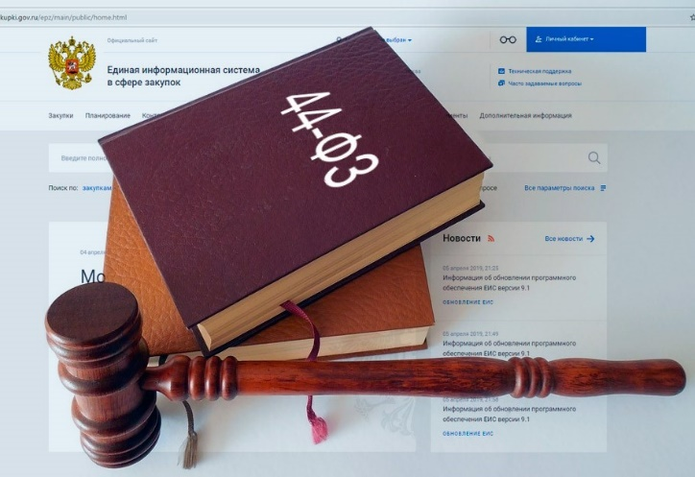
Обжалование решения в судебном порядке о включении/ не включении в РНП
Включение в реестр недобросовестных поставщиков информации об участнике закупки, уклонившемся от заключения контракта, о поставщике (подрядчике, исполнителе), с которым контракт расторгнут по решению суда или в случае одностороннего отказа заказчика от исполнения контракта, содержащаяся в реестре недобросовестных поставщиков информация, неисполнение действий, предусмотренных частью 9 статьи 104 Закона о контрактной системе, могут быть обжалованы заинтересованным лицом в судебном порядке.

Slide 10
ПРАВИЛА ВЕДЕНИЯ РЕЕСТРА НЕДОБРОСОВЕСТНЫХ ПОСТАВЩИКОВ (ПОДРЯДЧИКОВ, ИСПОЛНИТЕЛЕЙ) №1078 от 30.06.2021
С 1 июля изменилась процедура направления данных в РНП. Правительство опубликовало новые правила ведения реестра вместо старых.
Заказчики теперь готовят обращение (раньше- информацию) в контрольный орган.
В правилах среди прочего предусмотрели порядок его направления и рассмотрения.

Slide 11
Ведение реестра осуществляется в электронном виде путем формирования или изменения в соответствии с Правилами реестровых записей. Последовательная совокупность реестровых записей образует реестр, который размещается в единой информационной системе в сфере закупок (далее - единая информационная система). В случае внесения в соответствии с Правилами в реестр изменений информация, размещенная в реестре, изменяется, а реестровая запись обновляется.

Slide 12
Обращение формируется по форме согласно приложению N 1 и направляется в срок, предусмотренный частью 4 статьи 104 Закона о контрактной системе, заказчиком либо уполномоченным органом или уполномоченным учреждением, наделенными полномочиями в соответствии со статьей 26 Закона о контрактной системе
В случае формирования обращения не по форме, предусмотренной приложением N 1 к настоящим Правилам, и (или) непредставления информации и документов, предусмотренных пунктами 3 - 8 настоящих Правил, орган контроля не осуществляет действия, предусмотренные пунктом 13 настоящих Правил, и не позднее одного рабочего дня со дня, следующего за днем регистрации такого обращения, направляет заказчику уведомление о несоответствии обращения положениям настоящих Правил (с указанием выявленного несоответствия) и о необходимости направить информацию и документы, предусмотренные настоящими Правилами, по форме согласно приложению N 2 к настоящим Правилам на бумажном носителе в одном экземпляре.

Slide 13
Не позднее пяти рабочих дней со дня, следующего за днем поступления обращения, орган контроля (за исключением случаев, предусмотренных подпунктом "е" пункта 9 и подпунктом "г" пункта 10 Правил), осуществляет следующую совокупность действий:
рассматривает обращение, проводит проверку содержащихся в обращении фактов, свидетельствующих об уклонении участника закупки от заключения контракта либо о расторжении контракта по решению суда или об одностороннем отказе заказчика от исполнения контракта в связи с существенными нарушениями поставщиком (подрядчиком, исполнителем) условий контракта, а также внеплановую проверку, предусмотренную пунктом 5 части 15 статьи 99 Закона о контрактной системе
по результатам рассмотрения обращения и проведения проверок, указанных в подпункте "а" настоящего пункта, принимает решение о включении информации об участнике закупки, о поставщике (подрядчике, исполнителе) в реестр либо в случаях, предусмотренных пунктами 14 и 15 Правил, об отказе во включении участника закупки, поставщика (подрядчика, исполнителя) в реестр, а также выдает (при необходимости) предписание, предусмотренное пунктом 2 части 22 статьи 99 Закона о контрактной системе, в случае выявления нарушений законодательства Российской Федерации и иных нормативных правовых актов о контрактной системе в сфере закупок товаров, работ, услуг для обеспечения государственных и муниципальных нужд (далее - законодательство Российской Федерации и иные нормативные правовые акты о контрактной системе в сфере закупок).

Slide 14
Орган контроля принимает решение об отказе во включении информации об участнике закупки (если основанием для направления обращения является уклонение участника закупки от заключения контракта) в реестр, если в результате проведения проверок, предусмотренных подпунктом "а" пункта 13 Правил:
а) выявлены нарушения заказчиком установленных законодательством Российской Федерации и иными нормативными правовыми актами о контрактной системе в сфере закупок требований:
к определению такого участника закупки лицом, с которым заключается контракт;
к направлению такому участнику закупки проекта контракта, заключению контракта, признанию участника закупки уклонившимся от заключения контракта;
б) участником закупки в срок до признания его в соответствии с Федеральным законом уклонившимся от заключения контракта осуществлены действия, свидетельствующие об отсутствии намерения уклониться от заключения контракта.

Slide 15
Орган контроля принимает решение об отказе во включении информации о поставщике (подрядчике, исполнителе) (если основанием для направления обращения является расторжение контракта в случае одностороннего отказа заказчика от исполнения контракта в связи с существенным нарушением поставщиком (подрядчиком, исполнителем) условий контракта) в реестр, если в результате проведения проверок, предусмотренных подпунктом "а" пункта 13 Правил:
а) выявлены нарушения заказчиком установленных законодательством Российской Федерации и иными нормативными правовыми актами о контрактной системе в сфере закупок требований к порядку принятию заказчиком решения об одностороннем отказе от исполнения контракта, направления его поставщику (подрядчику, исполнителю) и размещения в единой информационной системе;
б) заказчиком не подтверждены факты существенного нарушения поставщиком (подрядчиком, исполнителем) условий контракта;
в) поставщиком (подрядчиком, исполнителем) представлены информация и документы, подтверждающие:
принятие им мер для надлежащего исполнения условий контракта;
надлежащее исполнение оказалось невозможным вследствие обстоятельств непреодолимой силы, то есть чрезвычайных и непредотвратимых при данных условиях обстоятельств.

Slide 16
Соблюдение порядка расторжения контракта в связи с односторонним отказом заказчика
Частью 12 статьи 95 Закона о контрактной системе установлено, что решение заказчика об одностороннем отказе от исполнения контракта не позднее чем в течение трех рабочих дней с даты принятия указанного решения, размещается в единой информационной системе и направляется поставщику (подрядчику, исполнителю) по почте заказным письмом с уведомлением о вручении по адресу поставщика (подрядчика, исполнителя), указанному в контракте, а также телеграммой, либо посредством факсимильной связи, либо по адресу электронной почты, либо с использованием иных средств связи и доставки, обеспечивающих фиксирование такого уведомления и получение заказчиком подтверждения о его вручении поставщику (подрядчику, исполнителю). Выполнение заказчиком требований настоящей части считается надлежащим уведомлением поставщика (подрядчика, исполнителя) об одностороннем отказе от исполнения контракта.
Датой такого надлежащего уведомления признается дата получения заказчиком подтверждения о вручении поставщику (подрядчику, исполнителю) указанного уведомления либо дата получения заказчиком информации об отсутствии поставщика (подрядчика, исполнителя) по его адресу, указанному в контракте.
При невозможности получения указанных подтверждения либо информации датой такого надлежащего уведомления признается дата по истечении тридцати дней с даты размещения решения заказчика об одностороннем отказе от исполнения контракта в единой информационной системе.

Slide 17
В соответствии с частью 13 статьи 95 Закона о контрактной системе решение заказчика об одностороннем отказе от исполнения контракта вступает в силу и контракт считается расторгнутым через десять дней с даты надлежащего уведомления заказчиком поставщика (подрядчика, исполнителя) об одностороннем отказе от исполнения контракта.

Slide 18
Заказчиком принято решение об одностороннем отказе от заключения контракта
Дата принятия решения: 06.09.2021 г.
Дата направления и размещения решения: ?
Поставщиком (подрядчиком, исполнителем) не получено решение.
Дата уведомления поставщика (подрядчика, исполнителя): ?
Дата расторжения контракта: ?
Дата направления обращения в контрольный орган: ?

Slide 19
Дата принятия решения: 06.09.2021 г.
Дата направления и размещения решения: ? 09.09.2021
Поставщиком (подрядчиком, исполнителем) не получено решение.
Дата уведомления поставщика (подрядчика, исполнителя): ? 30 день-сб,
Дата расторжения контракта: 22.10.2021
Дата направления обращения в контрольный орган: 27.10.2021

Slide 20
Спасибо за внимание!

